Slide 1
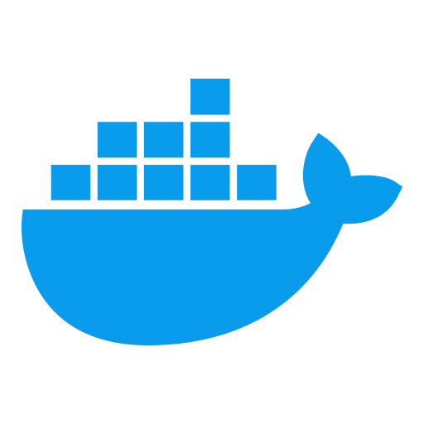


Le métier de DevOps et Docker

Slide 2


Qui suis-je ?

Slide 3
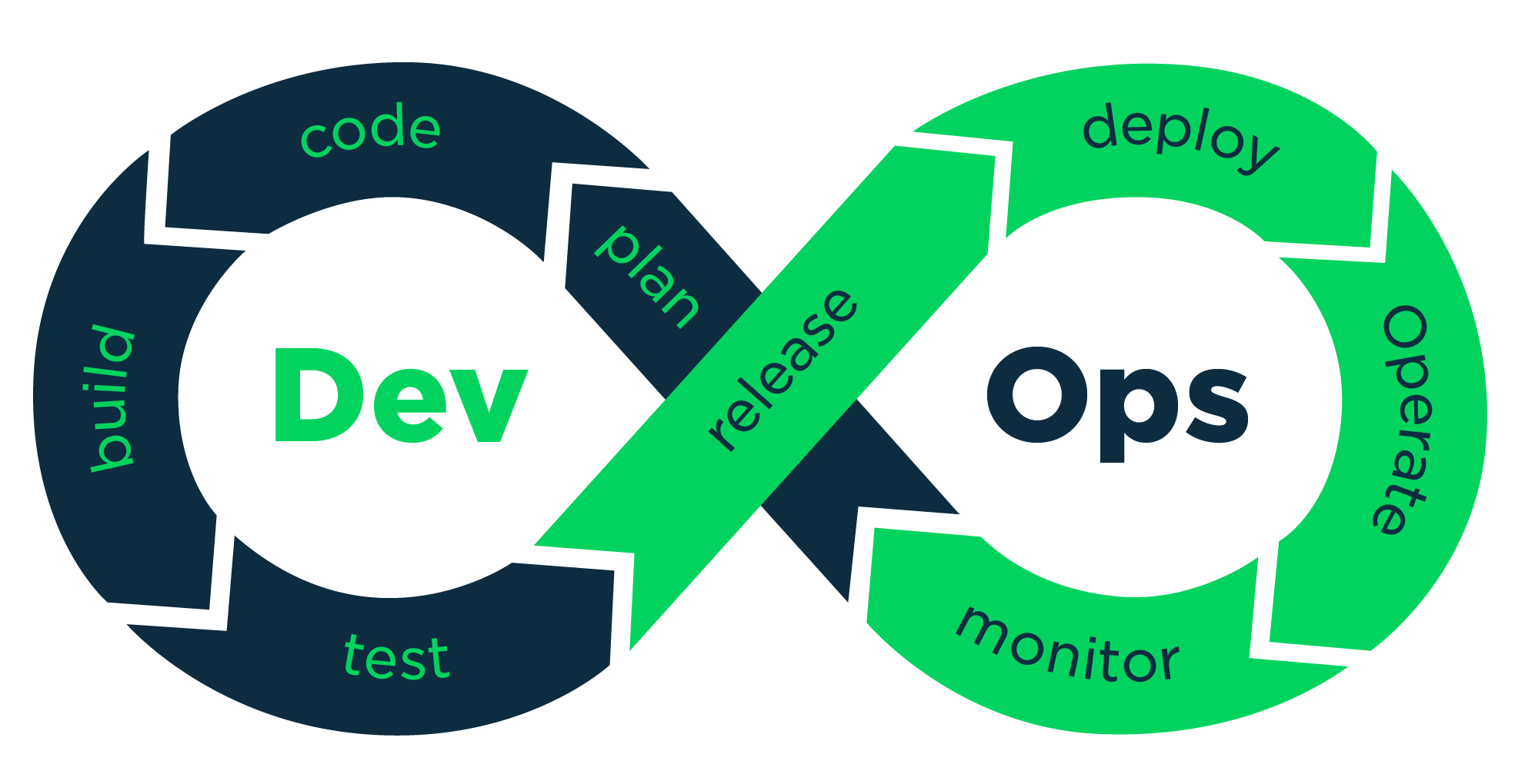
Qu’est-ce que le DevOps ?
PARTIE 1 :
Le Métier de DevOps
Automatisation
Qualité
Agilité

Slide 4
Les missions clés du DevOps
Code
Continuous Integration (CI)
Continuous Development (CD)
Automatisation
Monitoring
Infrastructure as Code (IaC)
Sécurité

Slide 5
Outils et Compétences
Catégorie | Outils Populaires | Compétences Associées
Conteneurisation | Docker, Kubernetes, Helm | Gestion des conteneurs, Orchestration
CI/CD | Jenkins, Gitlab CI/CD, Github Actions, CircleCI | Création de pipelines, automatisation des builds
Versionnement | Git, Github, Gitlab, Bitbucket | Gestion de versions, collaboration en équipes
Infrastructure | Terraform, Ansible, Puppet | Infrastructure as Code (IaC)
Surveillance | Prometheus, Grafana, ELK (Elasticsearch, Logstash, Kibana) | Monitoring des performances, logs centralisés.
Cloud | AWS, Azur, Google Cloud Platform | Déploiement dans le cloud, scalabilité

Slide 6
Méthode Agile et DevOps
Agile : Planification, développement, feedback utilisateur.
DevOps : Intégration continue, tests, automatisation.
Livraisons fréquentes de logiciels fonctionnels.
Adaptation continue aux besoins changeants.
Collaboration étroite entre les équipes.

Slide 7
Qu’est-ce que Docker et la Conteneurisation
PARTIE 2 :
Docker
Conteneurs
Portabilité
Isolation

Slide 8
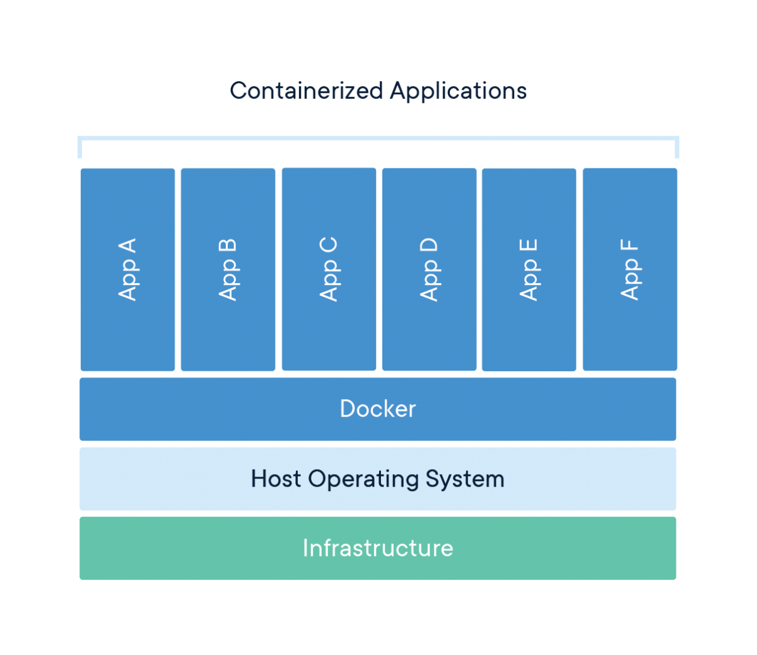
Fonctionnement de Docker

Slide 9
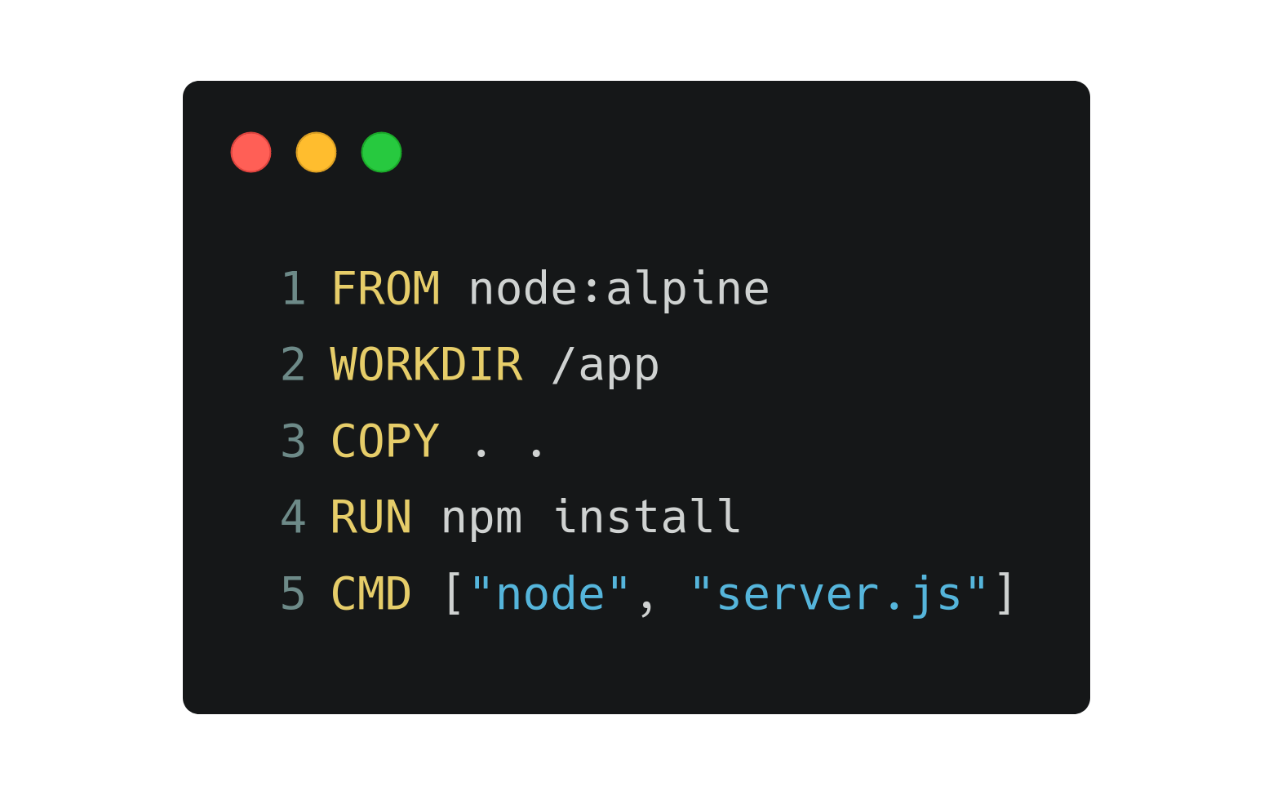
Fonctionnement de Docker et Dockerfile
Images
Conteneurs
Docker Engine

Slide 10
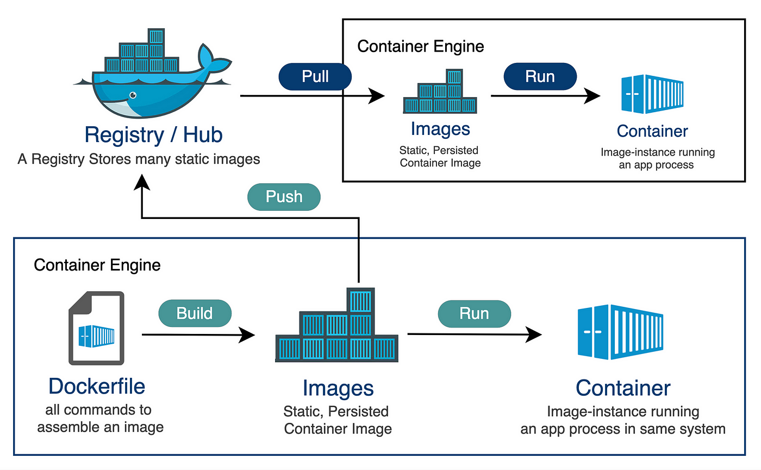
Workflow Docker (BRS)
Build -> Run -> Share

Slide 11
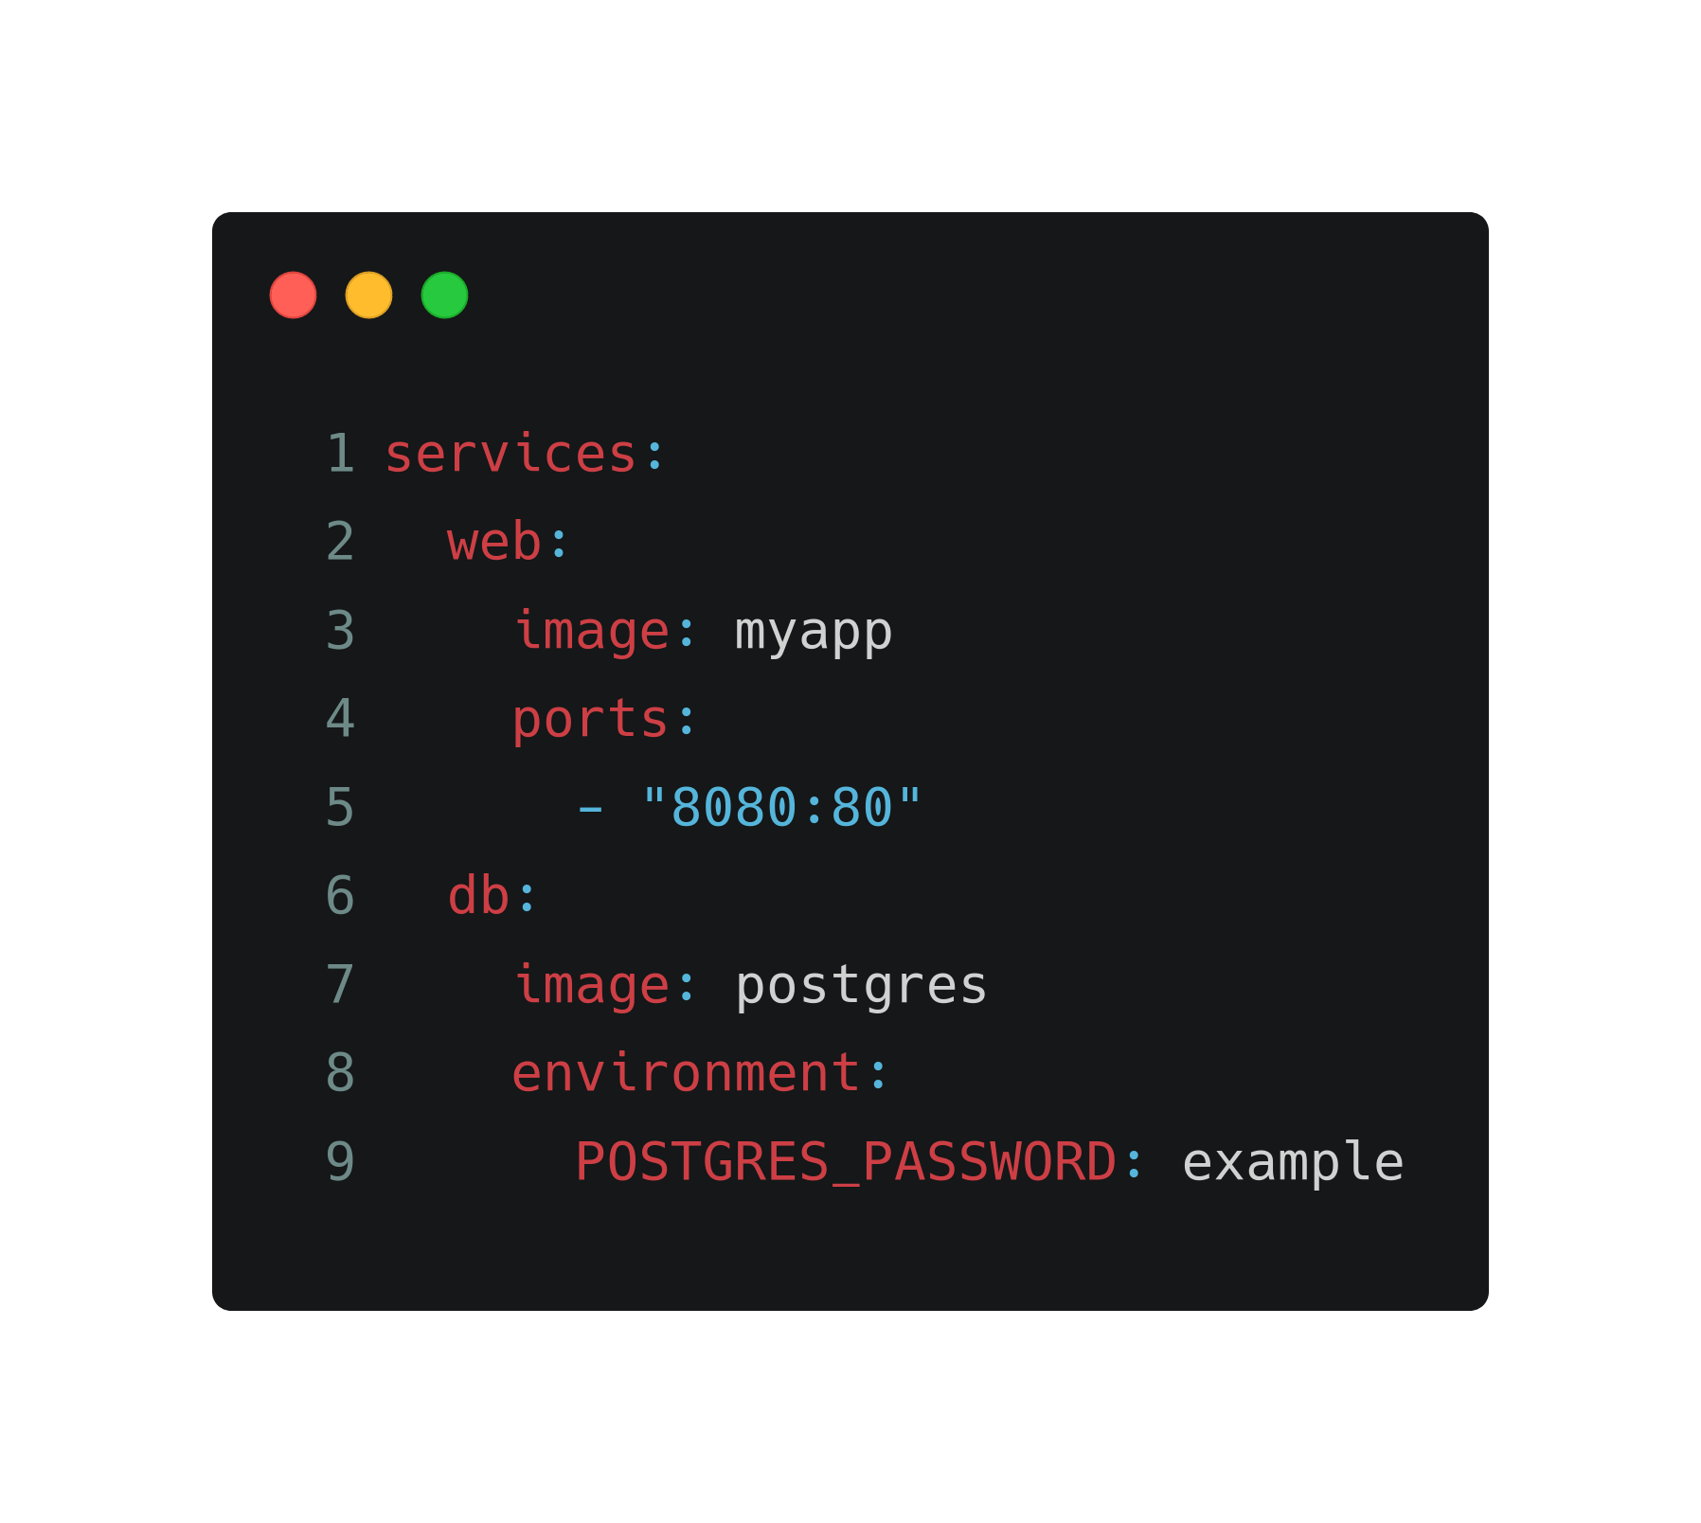
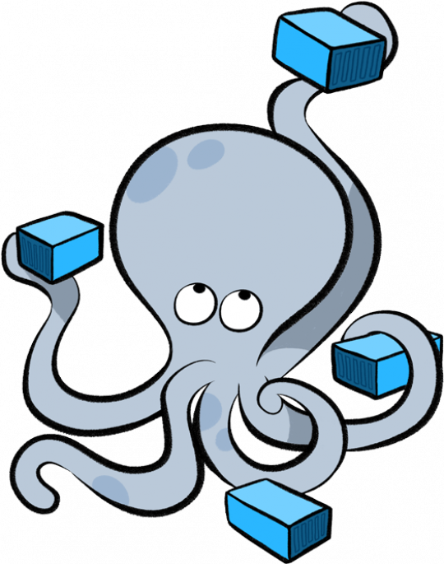
Docker Compose

Slide 12
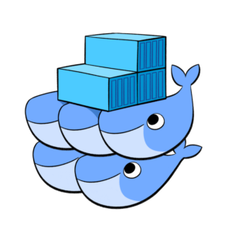
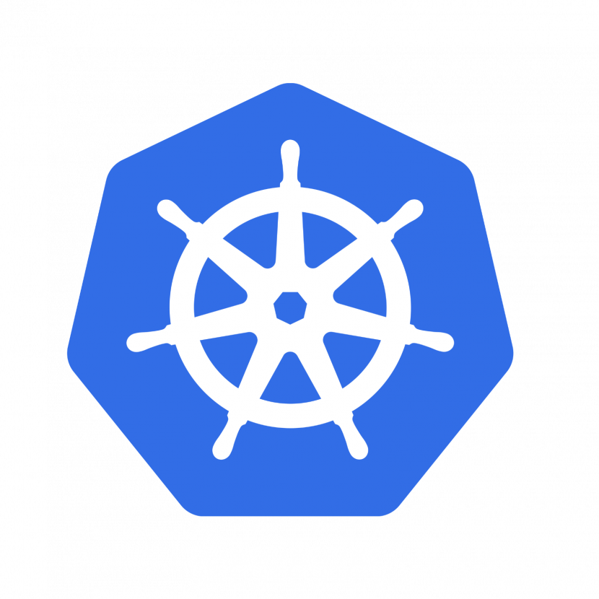
Docker Swarm Et Kubernetes

Slide 13
Sécurité et Best Practice
Utiliser des images officielles et vérifiées
Limiter les privilèges
Scanner les images Docker pour des vulnérabilités
Sécurisation du Docker Daemon
Utiliser des réseaux Docker isolés

Slide 14
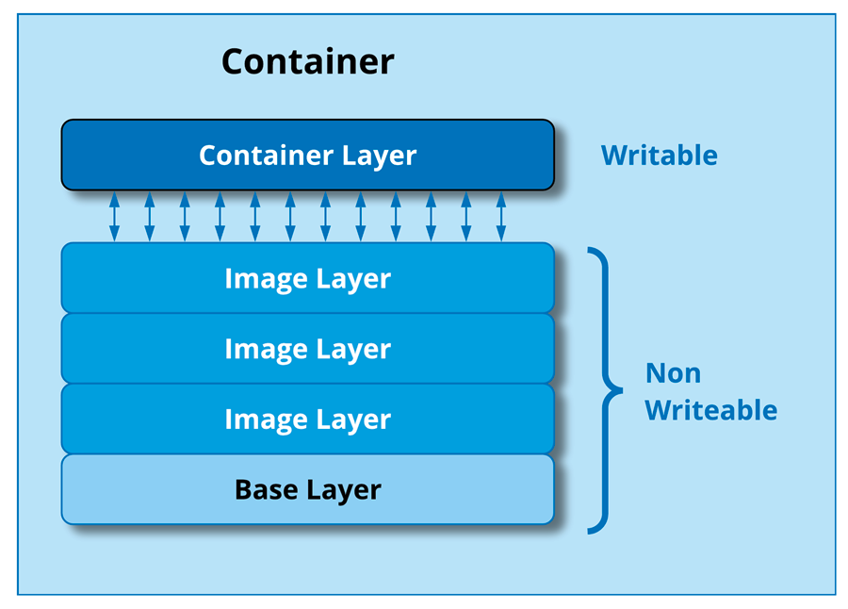
Dive Into Images

Slide 15
Pré-Requis
PARTIE 3 :
La Pratique
Node
Python
Docker Desktop / Engine
Git
Dive (optionnel)

Slide 16
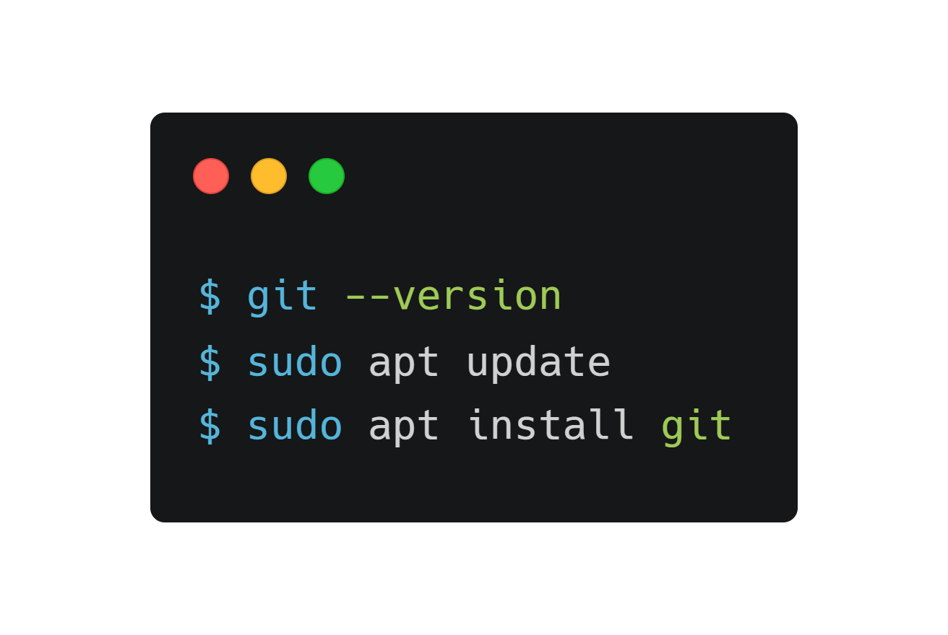
Installation de Git

Slide 17
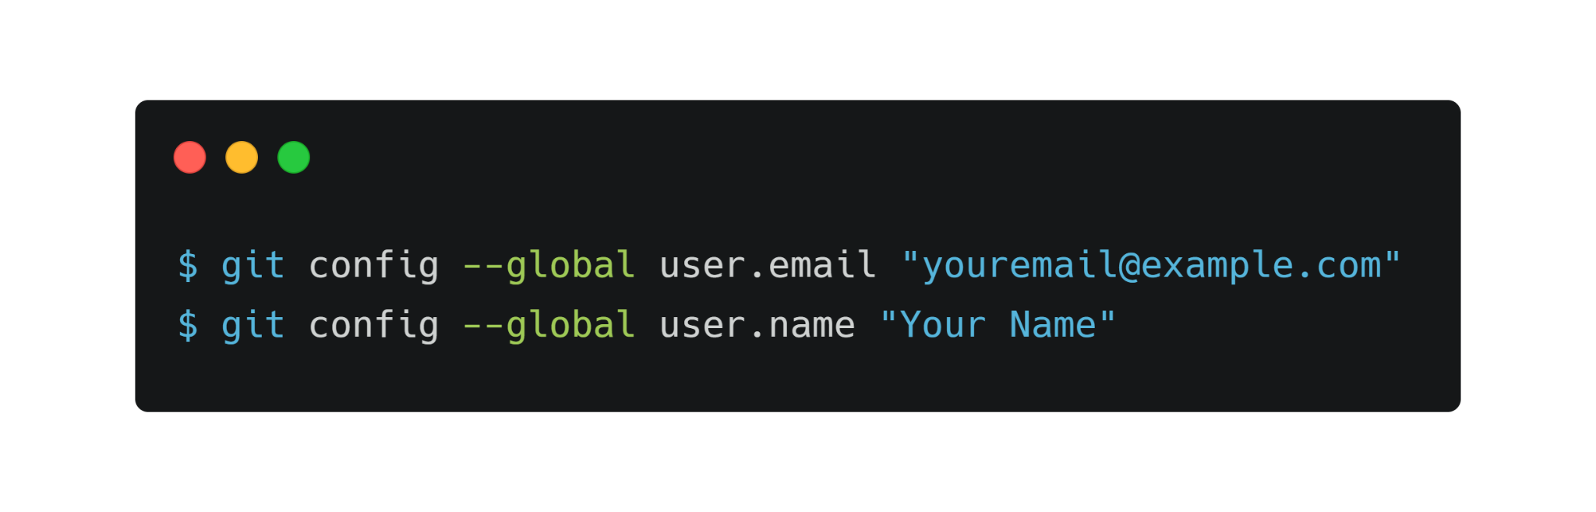
Git Post Install

Slide 18
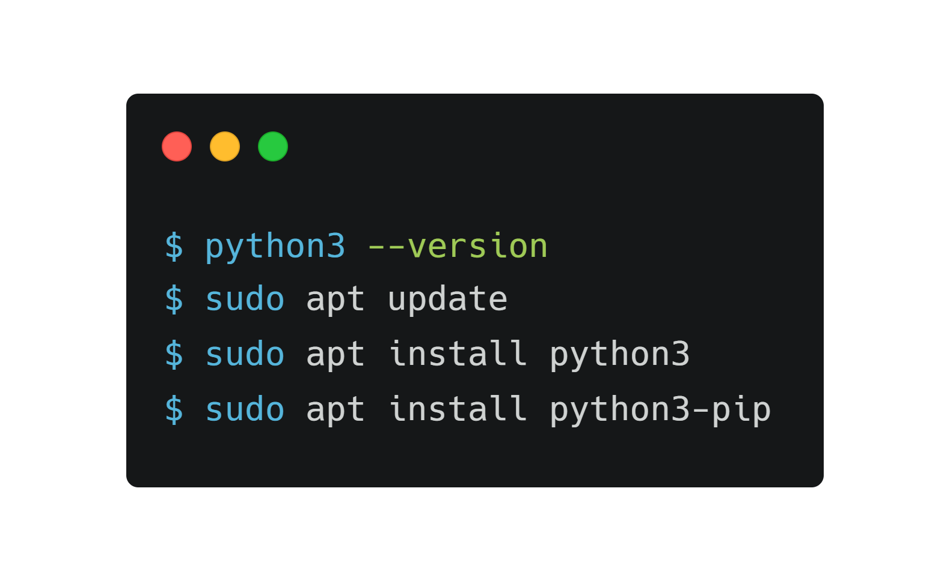
Installation Python

Slide 19
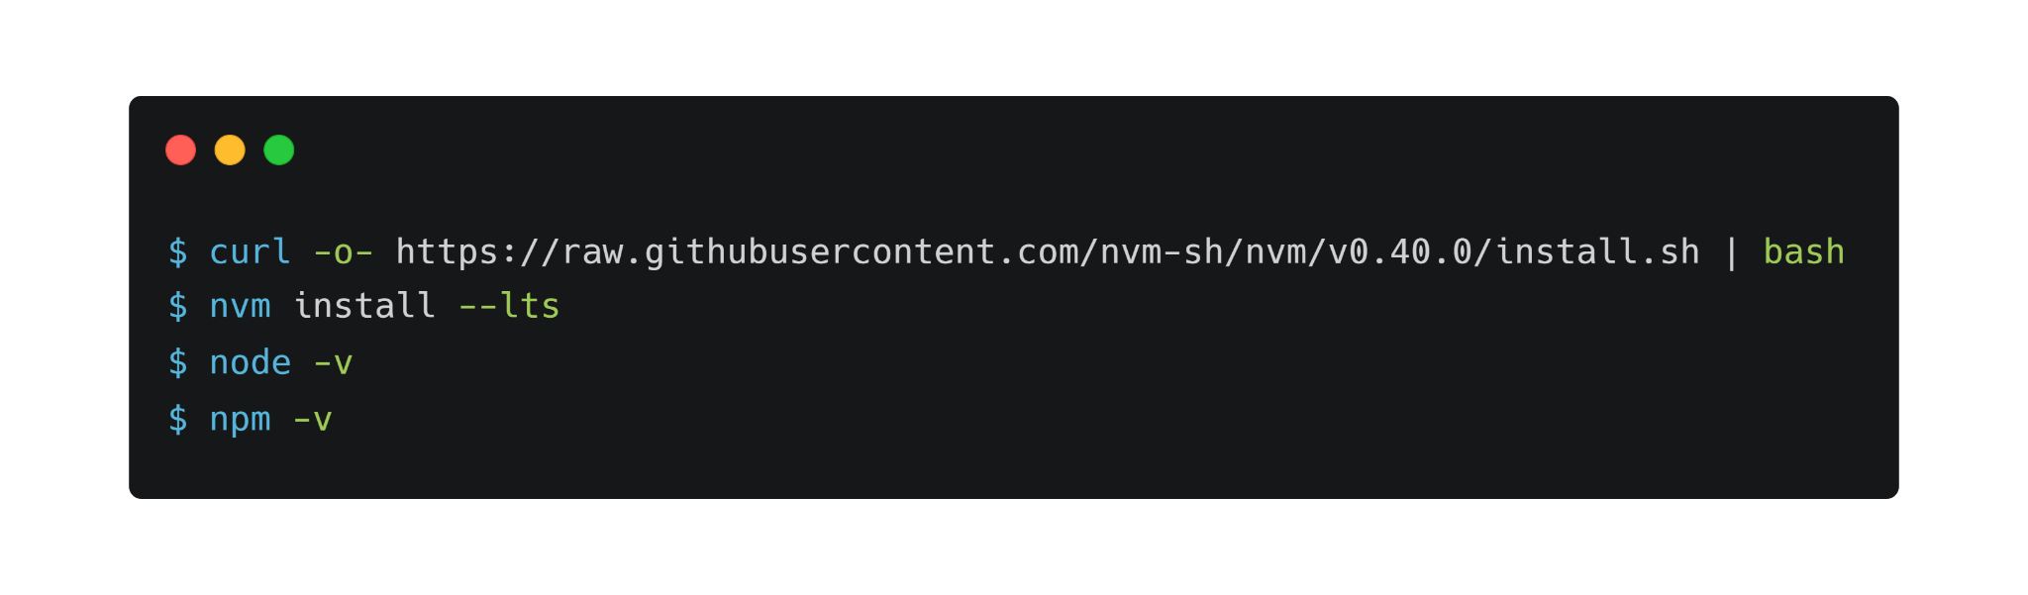
Installation Node

Slide 20
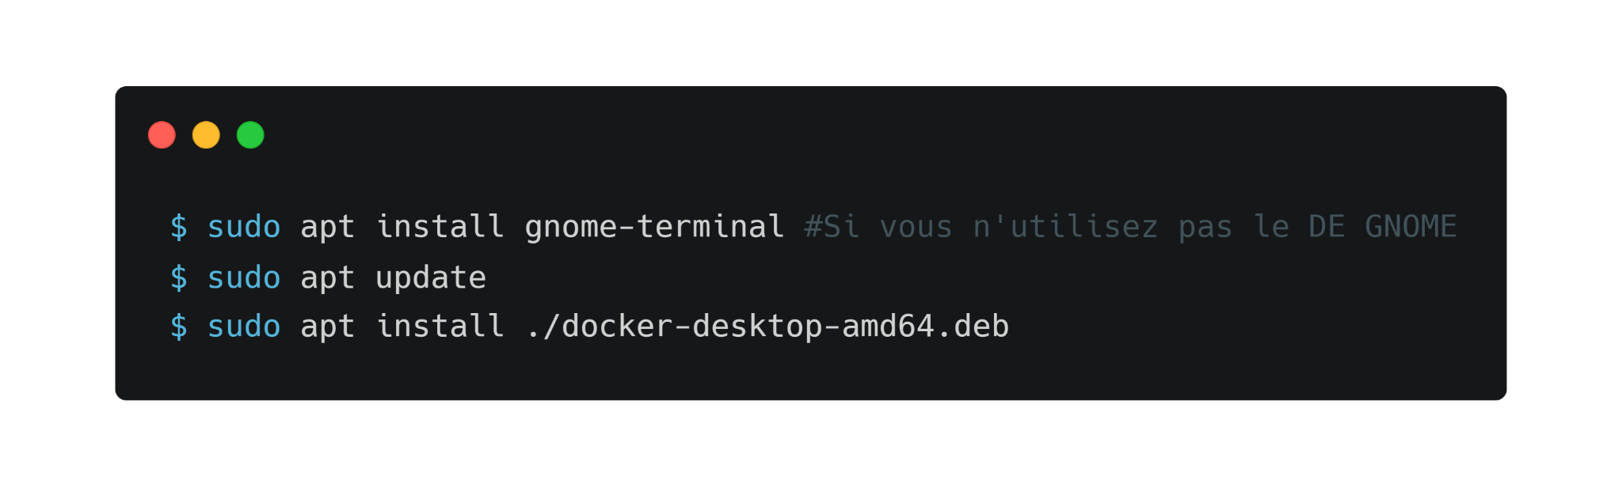
Installation Docker Desktop

